Slide 1
Eco-design Digitale di Base per i servizi ICT
Programmazione in C e Python
Massimo Giaccone, Giugno 2025

Slide 2
Obiettivi della lezione
Acquisire familiarità con la sintassi e i tipi di dato di Python
Comprendere e usare strutture di controllo (if, for, while)
Scrivere funzioni e utilizzare moduli
Introdurre lo scripting per automatizzare attività comuni
Realizzare semplici analisi su file di testo o CSV

Slide 3
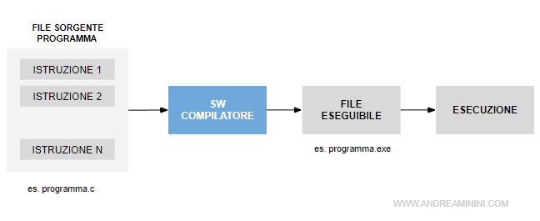
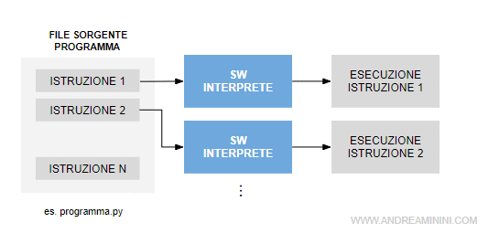
Compilato vs Interpretato
Fonte: andreaminini.com
Notes:
Qualsiasi programma è costituito da un insieme di istruzioni, che si tratti di sommare due numeri o di inviare richieste di dati su internet. Compilatori e interpreti partono da un codice leggibile da una persona e lo convertono in una forma adatta ad essere letta da un computer.
Nel linguaggio compilato, la macchina svolge direttamente l'operazione di traduzione. Nel linguaggio interpretato, la fonte del codice non viene tradotta direttamente dalla macchina. In questo caso è un programma diverso, detto interprete, che legge ed esegue il codice.
Ok… ma cosa vuol dire realmente?
Immagina di voler preparare dell'hummus seguendo una ricetta scritta in greco antico. Ci sono due modi in cui puoi farlo, non conoscendo il greco antico.
Il primo è che qualcuno traduca la ricetta in italiano per te. Poi sarai in grado di leggere la ricetta in versione italiana (tu e chiunque altro conosca l'italiano) e preparare l'hummus. Pensa a questa ricetta tradotta come alla versione compilata.
Il secondo modo è che tu abbia un amico che conosce il greco antico. Quando sei pronto a preparare l'hummus, il tuo amico può sedersi accanto a te e tradurre la ricetta durante la preparazione del piatto. In questo caso, la versione della ricetta è interpretata e il tuo amico ne è l'interprete.
Linguaggi compilati
I linguaggi compilati vengono convertiti direttamente nel codice macchina che viene eseguito dal processore. Di conseguenza, tendono ad essere più veloci ed efficienti da eseguire rispetto ai linguaggi interpretati. Inoltre, permettono allo sviluppatore di avere un maggior controllo sugli aspetti legati all'hardware, come la gestione della memoria e l'uso della CPU.
I linguaggi compilati necessitano di una fase di "costruzione"- all'inizio devono essere compilati manualmente. Occorre "ricostruire" il programma ogni volta che lo si vuole modificare. Nel nostro esempio dell'hummus, l'intera traduzione viene fatta prima che la ricetta arrivi a te. Se l'autore originale volesse usare un tipo diverso di olio di oliva, l'intera ricetta dovrebbe essere ritradotta interamente e mandata di nuovo a te.
Alcuni esempi di linguaggi compilati sono C, C++, Erlang, Haskell, Rust, and Go.
Linguaggi interpretati
Gli interpreti funzionano attraverso un programma che esegue ogni comando riga per riga. In questo caso, se l'autore decidesse di voler utilizzare un tipo diverso di olio di oliva, potrebbe cancellarlo e aggiungerne uno nuovo. Il tuo amico traduttore poi, ti riferirebbe del cambio avvenuto.
I linguaggi interpretati erano notevolmente più lenti dei linguaggi compilati. Adesso, con lo sviluppo della compilazione just-in-time, il divario sta diminuendo.
Esempi di linguaggi interpretati sono PHP, Ruby, Python, e JavaScript.
Un piccolo avvertimento
La maggior parte dei linguaggi può essere attuata sia in forma compilata che interpretata - il linguaggio in sé non deve essere necessariamente compilato o interpretato. In ogni caso, per semplicità, vengono generalmente identificati così.
Python, per esempio, può essere eseguito sia come linguaggio di programmazione compilato che interpretato in modo interattivo. Al contrario invece, la maggioranza dei strumenti da riga di comando, CLI, e shell possono essere classificati teoricamente come linguaggi interpretati.
Vantaggi e svantaggi
Vantaggi dei linguaggi compilati
I programmi che vengono compilati nel codice macchina tendono a essere più veloci del quelli interpretati. Questo accade perché il processo di traduzione del codice durante l'esecuzione può sovraccaricare il sistema, rallentando il programma.
Svantaggi dei linguaggi compilati
Gli svantaggi più rilevanti sono:
Più tempo necessario per completare la fase di compilazione prima di poter fare test
Dipendenza dalla piattaforma del codice binario generato
Vantaggi dei linguaggi interpretati
I linguaggi interpretati tendono ad essere più flessibili, offrendo spesso caratteristiche come la tipizzazione dinamica e programmi con minori dimensioni. Inoltre, dato che sono gli interpreti ad eseguire il codice sorgente, il codice stesso risulta una piattaforma indipendente.
Svantaggi dei linguaggi interpretati
Lo svantaggio principale è la velocità di esecuzione tipicamente ridotta rispetto a quella dei linguaggio compilati.

Slide 4
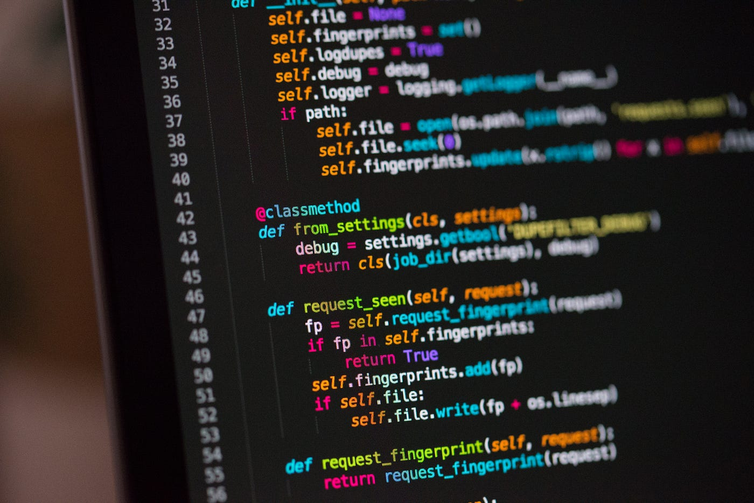
Linguaggio Python

Slide 5
Linguaggio Python
Ad alto livello: sintassi vicina al linguaggio naturale
Interpretato: eseguito direttamente senza compilazione
Dinamico: tipi di variabili determinati a runtime
Ambiti di utilizzo principali:
Sviluppo web (Django, Flask)
Data science e analisi dati
Scripting e automazione
Intelligenza artificiale e machine learning
Sviluppo di applicazioni desktop
Perché Python? Sintassi semplice, leggibile e compatta che favorisce la produttività.
Notes:
Python rappresenta una delle scelte più intelligenti per chi si avvicina alla programmazione. Creato da Guido van Rossum alla fine degli anni '80, questo linguaggio ad alto livello si distingue per una filosofia ben precisa: il codice deve essere leggibile e la semplicità deve prevalere sulla complessità. Quando diciamo che Python è un linguaggio interpretato, intendiamo che non necessita di una fase di compilazione separata: potete scrivere il codice e eseguirlo immediatamente.
La natura dinamica di Python significa che le variabili non hanno bisogno di dichiarazioni di tipo esplicite, rendendo lo sviluppo più fluido e intuitivo. Oggi Python domina in ambiti cruciali come lo sviluppo web con framework come Django e Flask, la data science con librerie come pandas e numpy, lo scripting di sistema per automatizzare processi complessi, e naturalmente l'intelligenza artificiale dove librerie come TensorFlow e PyTorch hanno reso Python il linguaggio de facto del machine learning.

Slide 6
Ciao mondo!
print(“Hello world!”);

Slide 7
Fasi di esecuzione di un programma
Dall’editing alla compilazione
1. Editing: il programmatore scrive il codice usando un editor (es. nano, o IDE come Visual Studio)
2. Parsing: Il file .py viene letto dall'interprete Python.
Il codice viene analizzato sintatticamente per verificare che la grammatica del linguaggio sia corretta.
3. Compilazione in bytecode
Il codice sorgente viene compilato in bytecode, una rappresentazione intermedia e ottimizzata.
Questo bytecode è salvato in file .pyc all'interno della cartella __pycache__.

Slide 8
Fasi di esecuzione di un programma
Dal linking al loading
4. Interpretazione del bytecode
Il bytecode viene interpretato dalla Python Virtual Machine (PVM).
La PVM esegue istruzione per istruzione traducendo il bytecode in comandi macchina a runtime.
5. (Facoltativo) Import e caricamento moduli
Se nel programma sono presenti import, i moduli vengono localizzati, caricati e compilati se necessario.

Slide 9
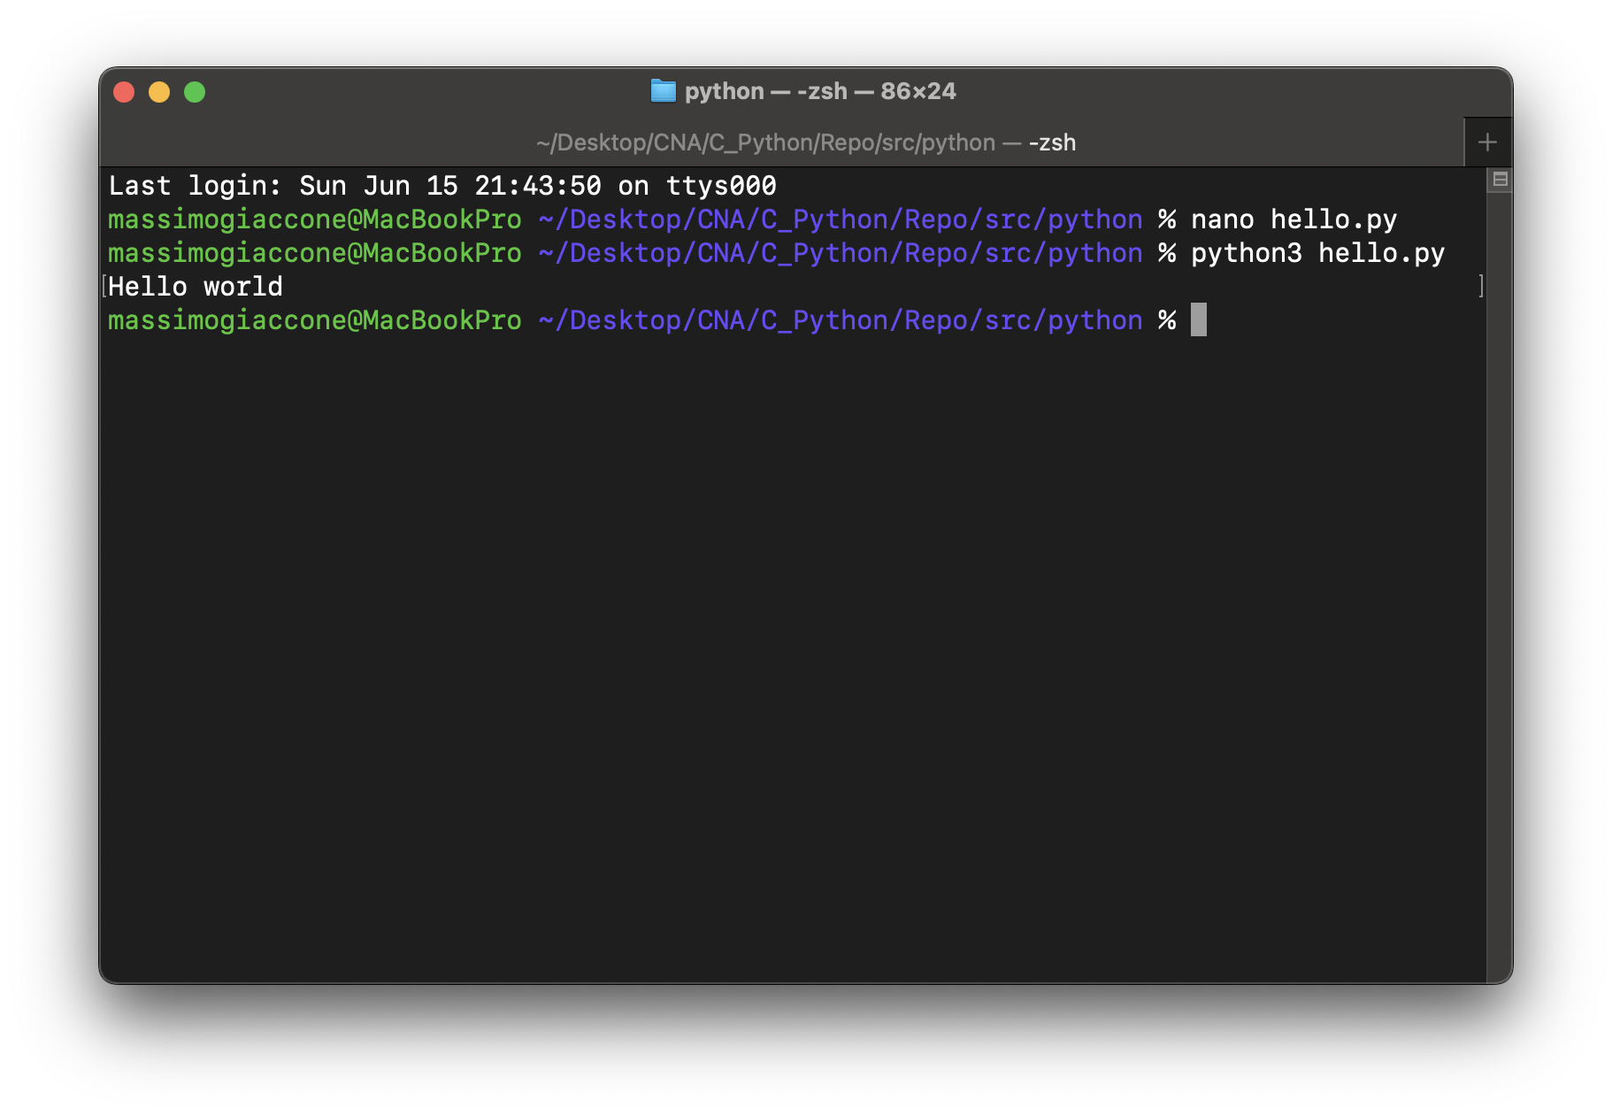
Fasi di esecuzione di un programma
Esecuzione
6. Esecuzione: la CPU esegue il programma, istruzione per istruzione
Esempio:

Slide 10
Installiamo l’editor

Slide 11
Utenti Windows & Mac
https://www.python.org/ Installare la versione più recente di Python (3.12.9 preferibile)
Visual Studio Code
Notes:
Link video:
https://www.youtube.com/watch?v=lJGQHtdKIIo

Slide 12
Come testiamo la PVM
Aprire Terminale/Prompt dei comandi
Digitare python3 --version
Creare un file con estensione .py
Lanciare il programma con il comando: python3 nome_del_file.py

Slide 13
IDE/Compilatori online
https://www.onlinegdb.com/online_python_compiler
https://replit.com/

Slide 14
Lessico Python
Variabili e tipi di dato
Variabili: locazione di memoria a cui viene associato un nome e che contiene un valore.
Tipi numerici:
int: numeri interi (42, -10, 0)
float: numeri decimali (3.14, -2.5, 1.0)
Altri tipi fondamentali:
str: stringhe di testo ("Ciao", 'Python')
bool: valori booleani (True, False)
Notes:
Ogni linguaggio di programmazione ha i suoi mattoni fondamentali, e Python non fa eccezione. I tipi numerici sono rappresentati principalmente da int per i numeri interi come 42, -10 o 0, e float per i numeri decimali come 3.14 o -2.5. Python gestisce automaticamente la precisione e la conversione tra questi tipi quando necessario.
Le stringhe, indicate con str, racchiudono il testo tra virgolette singole o doppie. I valori booleani bool rappresentano la logica binaria con True e False, fondamentali per le decisioni nel codice. Ma la vera potenza di Python emerge con le collezioni: le liste sono sequenze ordinate e modificabili, le tuple mantengono l'ordine ma sono immutabili, i set eliminano automaticamente i duplicati, mentre i dizionari associano chiavi a valori creando strutture dati estremamente versatili.

Slide 15
Lessico Python
Variabili e tipi di dato
Variabili: locazione di memoria a cui viene associato un nome e che contiene un valore.
Collezioni:
list: liste ordinate e modificabili [1, 2, 3]
tuple: tuple ordinate ma immutabili (1, 2, 3)
set: insiemi non ordinati {1, 2, 3}
dict: dizionari chiave-valore {"nome": "Mario"}

Slide 16
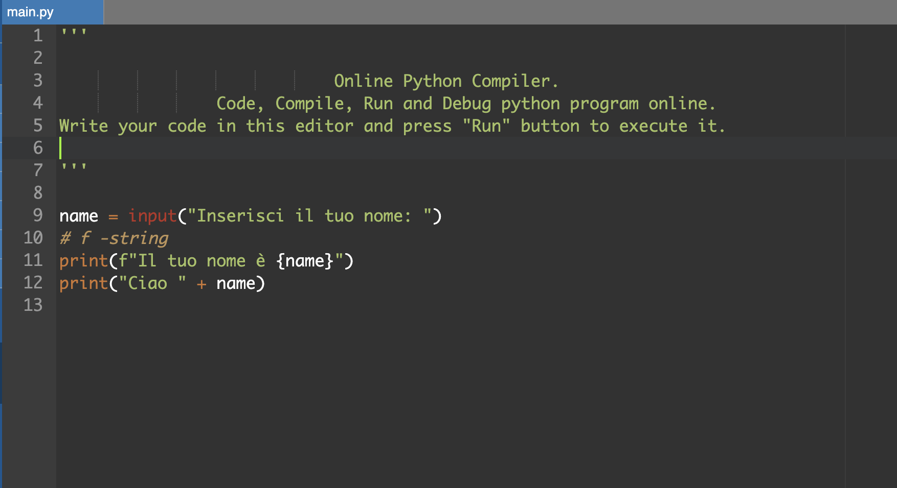
Lessico Python
Commenti
I commenti servono a documentare il codice e non vengono eseguiti.
⚠️ È buona prassi commentare il codice in maniera da renderlo più leggibile

Slide 17
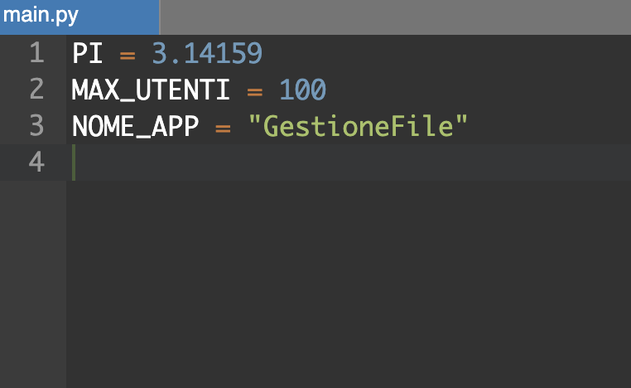
Lessico Python
Costanti
Una costante è un valore che non cambia durante l'esecuzione del programma.

Slide 18
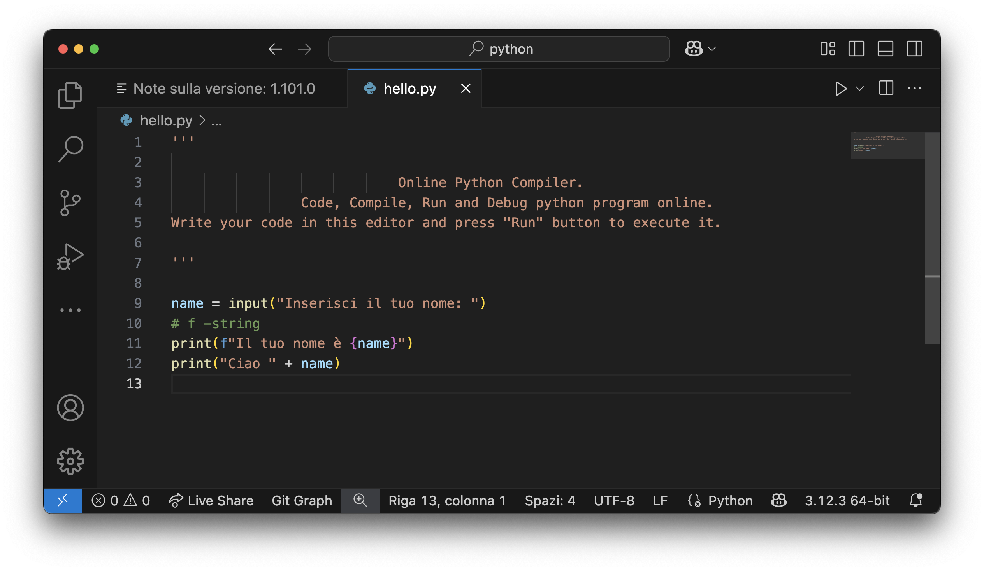
Primo esercizio
Riferiamo la nostra identità al programma…

Slide 19
Sintassi Python
La sintassi di Python è stata progettata per essere il più vicina possibile al linguaggio naturale.
L'assegnazione di variabili è diretta e intuitiva.
La caratteristica più distintiva di Python è l'uso dell'indentazione per definire i blocchi di codice.
Notes:
La sintassi di Python è stata progettata per essere il più vicina possibile al linguaggio naturale. L'assegnazione di variabili è diretta e intuitiva: semplicemente scrivete il nome della variabile, l'operatore di assegnazione =, e il valore. Python determina automaticamente il tipo di dato, liberandovi dalla necessità di dichiarazioni esplicite.
La caratteristica più distintiva di Python è l'uso dell'indentazione per definire i blocchi di codice. Mentre altri linguaggi usano parentesi graffe, Python utilizza gli spazi, rendendo il codice naturalmente leggibile e ben strutturato. Questa scelta non è casuale: forza i programmatori a scrivere codice ordinato e comprensibile.

Slide 20
Lessico Python
Sintassi base
Assegnazione di variabili:
x = 10 nome = "Alice" prezzo = 4.99 is_active = True
Caratteristiche fondamentali:
Indentazione obbligatoria: Python usa gli spazi invece delle graffe
Nessuna dichiarazione di tipo: il tipo è determinato automaticamente
Case sensitive: Nome e nome sono variabili diverse
Commenti: utilizzare # per commenti su una riga

Slide 21
Lessico Python
Operatori
Operatori aritmetici:
a + b # addizione
a - b # sottrazione
a * b # moltiplicazione
a / b # divisione
a ** b # elevamento a potenza
a % b # modulo (resto della divisione)

Slide 22
Lessico Python
Operatori
Operatori logici:
True and False # AND logico
True or False # OR logico
not True # NOT logico
Operatori di confronto:
a == b # uguale
a != b # diverso
a > b # maggiore
a >= b # maggiore o uguale

Slide 23
Secondo esercizio
Dato un numero intero come input, il programma deve restituire prima il suo precedente, poi il suo successivo, infine il doppio del numero inserito.

Slide 24
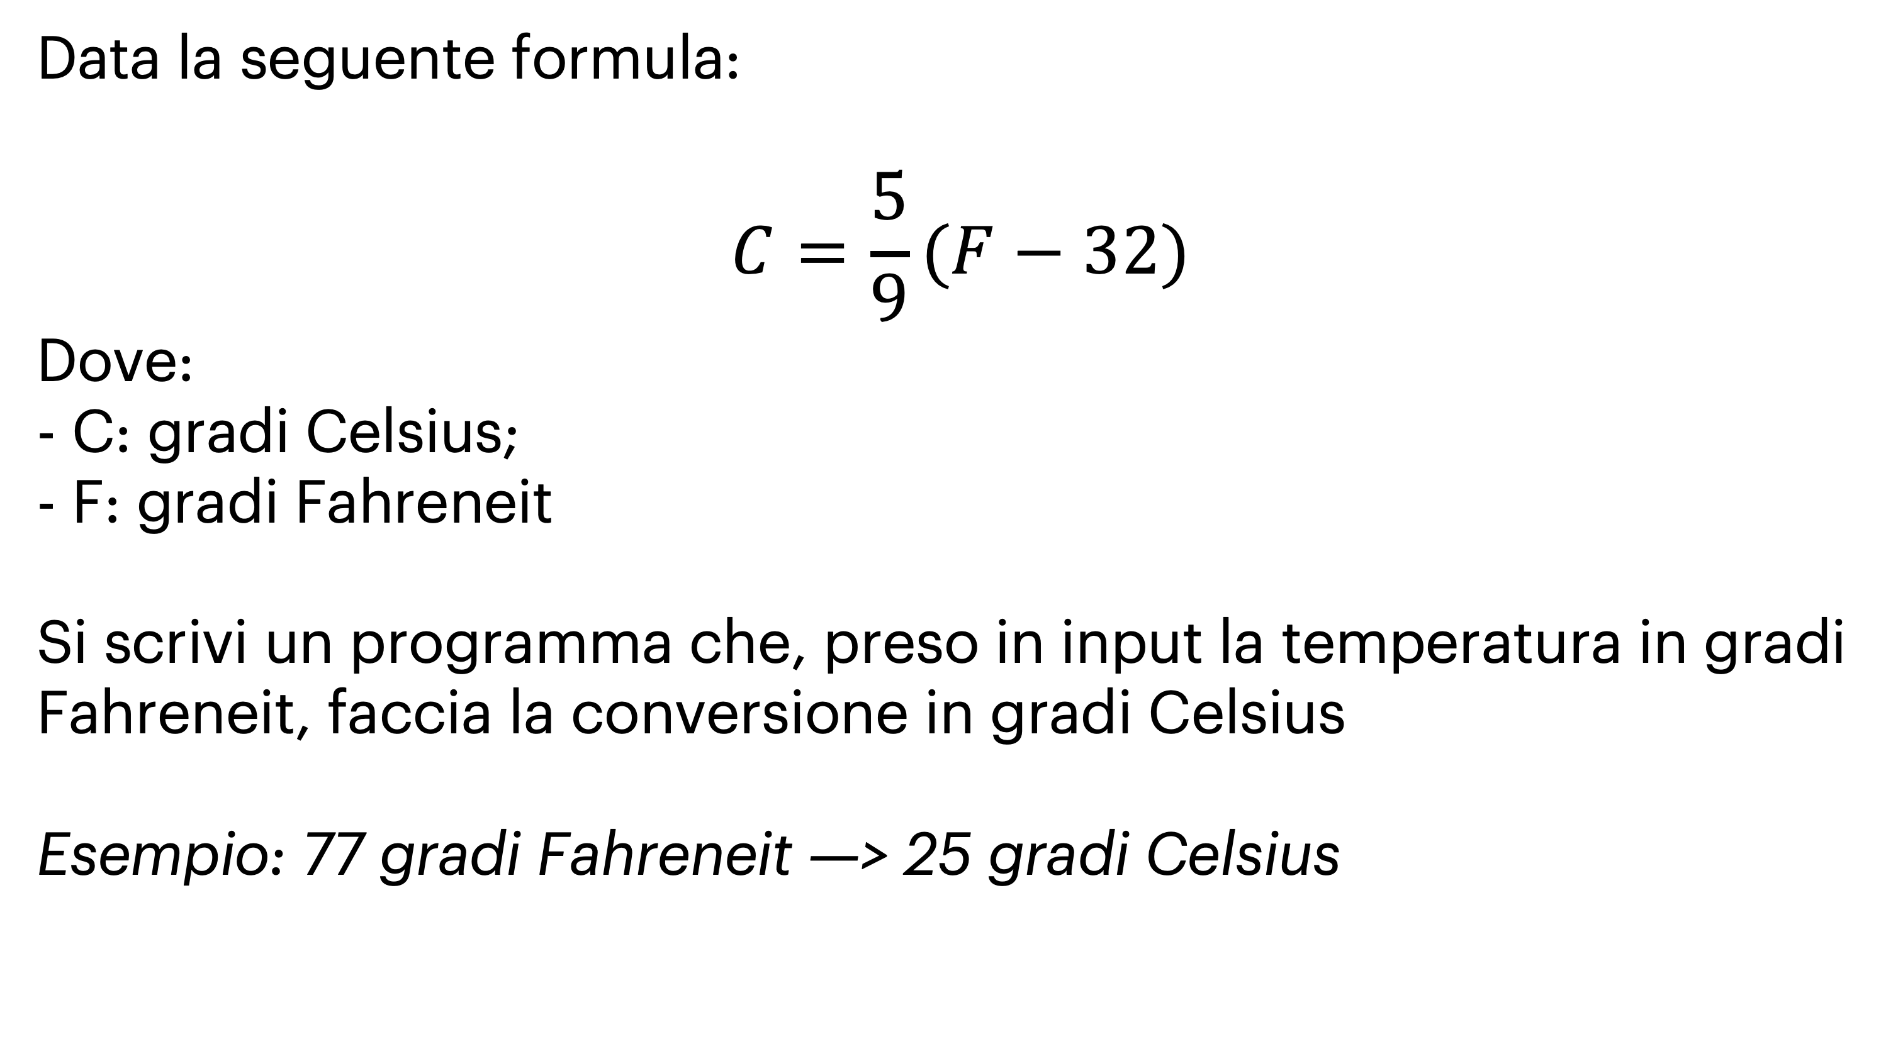
Terzo esercizio
Data la seguente formula:
$$C=\frac{5}{9}(F−32)$$
Dove:
- C: gradi Celsius;
- F: gradi Fahreneit
Si scrivi un programma che, preso in input la temperatura in gradi Fahreneit, faccia la conversione in gradi Celsius
Esempio: 77 gradi Fahreneit —> 25 gradi Celsius

Slide 25
Lessico Python
Strutture di controllo – Sintassi condizionale
eta = 18
if eta >= 18:
print("Maggiorenne")
print("Può votare")
else:
print("Minorenne")

Slide 26

Lessico Python
Strutture di controllo – Sintassi condizionale multipla
voto = 85
if voto >= 90:
print("Ottimo")
elif voto >= 70:
print("Buono")
else:
print("Sufficiente")
Indentazione!

Slide 27
Lessico Python
Strutture di controllo – Ciclo for
# Ciclo con range
for i in range(5):
print(f"Numero: {i}") # Output: 0, 1, 2, 3, 4
# Ciclo su lista
frutti = ["mela", "banana", "pera"]
for frutto in frutti:
print(f"Mi piace la {frutto}")
Indentazione!

Slide 28
Lessico Python
Strutture di controllo – Ciclo while
x = 0
while x < 5:
print(f"x vale {x}")
x += 1 # equivalente a x = x + 1
Controllo: # break: esce dal ciclo
# continue: salta all'iterazione successiva
numeri = [1, 2, 3, 4, 5]
for num in numeri:
if num == 3:
continue # salta il 3
print(num)
Indentazione!

Slide 29
Quarto esercizio
Scrivi un programma che:
Chieda all’utente quanti numeri desidera inserire.
Per ciascun numero:
1. Se è positivo e pari, stampa "Positivo e pari".
2. Se è positivo e dispari, stampa "Positivo e dispari".
3. Se è zero, stampa "È zero".
4. Se è negativo, stampa "Numero negativo".
Al termine, stampa:
Il conteggio dei numeri positivi, negativi e pari.
Il totale e la media dei numeri inseriti.

